Slide 1
Lapsikohtainen havainnointi ja tiedonkeruu esiopetuksessa

Slide 2
Tavoitteena
luoda Kouvolan varhaiskasvatuksen ja esiopetuksen havainnointi- ja arviointikäytänne yhtenäiseksi lapsen tuen järjestämisen kannalta.
luoda yhteinen ohjeistus- ja materiaalipankki varhaiskasvatuksen ja esiopetuksen tueksi.
sitouttaa varhaiskasvatuksen yksiköt arvioinnin kehittämiseen, oman pedagogisen toiminnan tarkasteluun ja moniammatilliseen työskentelyyn.
saada prosessi käyntiin ja ottaa käyttöön kaikissa yksiköissä syksyllä 2019. Prosessia arvioidaan varhaiskasvatussuunnitelman sekä esiopetuksen opetussuunnitelman arvioinnin yhteydessä.
Käyttöönotto käynnistyy esiopetuksen havainnointi- ja arviointikäytänteistä.
Moniammatillinen ohjausryhmä kokoontui luomaan yhteisiä arvioinnin käytäntöjä sekä ns. rukkasryhmä työsti yhteisiä linjauksia ja materiaalipankkia.
Ohjeistus pohjautuu Kouvolan varhaiskasvatussuunnitelmaan sekä Kouvolan esi- ja perusopetussuunnitelmaan ja muihin asiakirjoihin.
Kehittävä palaute varhaiskasvatuksessa nivoutuu osaksi tätä prosessia.
Kouvolan vasua on päivitetty arvioinnin osalta
(https://www.kouvola.fi/wp-content/uploads/2019/06/Kouvolan_varhaiskasvatussuunnitelma_010819_alkaen.pdfl).

Slide 3
Kysely testaus- ja arviointimenetelmistä
Kysely toteutettiin loppuvuodesta 2018 ja uudelleen alkuvuodesta 2019, jotta saimme nostettua vastausprosenttia.
Kyselyyn vastasivat Kouvolan kaupungin varhaiskasvatusyksiköiden henkilöstö sekä varhaiskasvatuksen erityisopettajat koskien testaus ja arviointimenetelmien käytäntöä yksiköissä.
Vastausprosentti kunnan varhaiskasvatusyksiköissä oli 92% ja palvelusetelipäiväkodeista 38%. Veojen vastausprosentti oli 81%.
Saatujen vastausten pohjalta aineisto on kattava ja luotettava.

Slide 4
Esiopetus
Arviointimenetelmien käyttäminen näyttäisi painottuvan etenkin esiopetukseen. Aineistosta nousi vahva toive arviointimenetelmien yhtenäistämisestä ja selkeyttämisestä.
Osa-alueet, joita ryhmissä eniten arvioidaan: kielen kehitys, matemaattiset valmiudet, sosiaalis-emotionaaliset taidot sekä motoriset taidot.
Tulosten pohjalta työstettiin:
Tsekkauslistat havainnoinnin tueksi em. osa-alueista
Työkaluja lapsen itsearvioinnin toteuttamiseen ja tukemiseen
Eskarin vuosikello tuen prosessien kannalta

Slide 5
Mitä arviointeja/testejä käytät työssäsi aktiivisesti esiopetuksessa? Kyselyn tulokset
KPT
Matemaattisten ja kielellisten taitojen kartoitukset
Pikkumetsän alkukartoitus (kielelliset ja matemaattiset valmiudet)
Lukimat
Alkupolkumittaus
APM-motoriikka testi
Boehm
Mavalka
Makeko 1 ja 2
Kummi 3 tarvittaessa
Lukukäsite testi tarvittaessa
Eskarin arki havainnointi ja tehtävälomake
Riimi- ja alkuäänne paperitehtäviä
Frosting visuaalisen hahmottamisen testi
Lapsi haastattelut ja havainnoinnit
Erilaiset piirrostarkkailutestit
Inno norsun tsekkilista
Liikuntatarkkailutesti
Roihusen perheen kehityksen materiaali
Eskareiden itsearviointia (Pilkkeen oma)

Slide 6
Kuinka paljon erilaisia kartoituksia, mittauksia, testejä tarvitaan esiopetuksessa?
Tulosten mukaan yleisimmät koko ryhmälle tehtävät testit olivat: KPT, Boehm, Mavalka, Makeko 1 ja 2, lukimat ja Kummi 3.
Miltä testitilanne tuntuu lapsesta?
Saadaanko kaikkien lasten osaaminen selville kynällä ja paperilla?
Voiko lähtötason kartoitusta tehdä muulla tavoin, kuin kynällä ja paperilla tehtävillä testeillä?
Osaammeko tulkita testien tuomia tuloksia, pisteytystä ja suunnitella toimintaa saatujen tulosten pohjalta?
Sopivatko testit nykypäivän mittareiksi?
Luotatko omaan pedagogiseen arvioosi, arjen havainnointiin?
Esiopetusta linjaavissa asiakirjoissa ei mainita lapsikohtaisten testien tekemistä osana esiopetusta

Slide 7
LuKiMat materiaali
Arviointityöryhmä on valinnut LuKiMat materiaalin (Niilo Mäki Instituutti, 2011) käytettäväksi esiopetusryhmissä lähtötason kartoittamiseen
Lukimat mittaa lapsen matemaattisia valmiuksia, mutta sen avulla saadaan kartoitettua myös käsitteitä sekä ohjeen ymmärtämistä
Veot ohjeistavat Lukimat materiaalin käytön esiopetusryhmiin
Lukimat tehdään kaikille, mutta harkinnanvaraisesti lapsen kokonaistilanne huomioon ottaen (esim. lapsella, jonka tilanne on jo arvioitu asiantuntijoiden ja hoitavan tahon toimesta, ei LuKiMat materiaalia käytetä)
Tarkoituksena on jatkossa tehdä muita testejä harkinnanvaraisesti yhteistyössä veojen ja muiden osapuolten kanssa
Veoilla on yhtenäinen lista muista käytettävistä arviointimenetelmistä

Slide 8
Lapsikohtaisen tiedonkeruun kolmio
Testit
Kartoitukset
(asiantuntijat)
Lapsikohtainen havainnointi ja tiedon keruu
Vasun ja ops:n linjaukset toimintakulttuurin arviointiin ja kehittämiseen

Slide 9
Esimerkkijako arvioinnin menetelmistä ja välineistä esiopetuksessa Niilo Mäki Instituutin mukaisesti
Arviointiin on tarjolla erilaisia menetelmiä, joiden etujen ja rajoitusten tunteminen auttaa pohdittaessa mitä arviointimenetelmiä kannattaisi käyttää, minkälaista tietoa eri menetelmät antavat ja mitä niistä on pääteltävissä. Arvioinnit voidaan jakaa kolmeen ryhmään: opetussuunnitelmapohjaiset arvioinnit, laadulliset arvioinnit, testiarvioinnit.
Opetussuunnitelmaan pohjautuvilla välineillä arvioidaan sitä, kuinka hyvin lapsi hallitsee ne taidot, mitkä opetussuunnitelmassa on määritetty.
Laadullinen arviointi puolestaan on esimerkiksi havainnointia lapsen oppimisesta ja kehityksestä. Sillä pyritään täydentämään määrällistä arviointia, kuten erilaisista testeistä ja kokeista saatavaa tietoa.
Testiarvioinnit ovat useimmiten luonteeltaan määrällisiä eli niissä arvioidaan kuinka monta osiota oppilas saa oikein tietystä tehtäväkokonaisuudesta. Usein tehtävän suorittamiseen käytettävissä oleva aika on rajattu. Oppilaan saamaa tulosta tarkastellaan suhteessa vertailuaineiston tuloksiin. Vertailuaineiston tulee olla riittävän suuri ja edustava, jotta tulosten suhteuttamista siihen voidaan pitää luotettavana.

Slide 10
Esiopetusta säätelevät asiakirjat ja säädökset
Perusopetuslaki 1998
Esiopetuksen opetussuunnitelman perusteet 2014
Kouvolan esi- ja perusopetuksen opetussuunnitelma 2016
Varhaiskasvatuslaki ja asetus 2018
Varhaiskasvatussuunnitelman perusteet 2018
Kouvolan varhaiskasvatussuunnitelma 2019

Slide 11
Arviointi opetuksen ja oppimisen tukena (ESIOPETUKSEN OPETUSSUUNNITELMAN PERUSTEET 2014)
Arviointi on kiinteä osa esiopetusta. Arvioinnilla on esiopetuksessa kaksi tehtävää: sen avulla suunnitellaan ja kehitetään opetusta sekä tuetaan kunkin lapsen hyvinvointia, kasvua ja oppimista. Arviointi on havainnoinnin, dokumentoinnin, arviointipäätelmien ja palautteen muodostama kokonaisuus, johon osallistuvat opettajien lisäksi muu esiopetuksen henkilöstö sekä lapset ja huoltajat.
Opettaja seuraa kunkin lapsen kehittymistä ja oppimista esiopetuksen aikana. Seurannan kohteena ovat lasten työskentely, käyttäytyminen ja heidän oppimisensa edistyminen eri tiedon- ja taidonaloilla. Seuranta perustuu jatkuvaan havainnointiin sekä monipuoliseen dokumentointiin. Lasten tekemät työt ja omat kokemukset ovat osa dokumentointia ja arviointia. Myös huoltajan havainnot lapsensa oppimisesta ja hyvinvoinnista ovat tärkeitä. Kootun seurantatiedon ja siitä johdettujen arviointipäätelmien pohjalta opettaja suuntaa opetusta ja oppimisympäristöjä sekä lasten mahdollisesti saamaa tukea.
Perusopetuslaissa on säädetty arvioinnista § 22

Slide 12
Eskarin vuosikello
Yleisen tuen menetelmät käytössä
Eskarin itsearviointi läpikäytynä
Tsekkilistat läpikäytynä
Lukimat syksy
Mahdollisten jo olevien tukitoimien päivitys
S2 suunnitelma: Kielirepun täyttäminen ja päivitys
Kouluprosessihaut tuen tarpeen arvioiminen ja kirjaaminen
Pienryhmäpaikkojen haut kouluun: esitysten ja pedagogisten selvitysten täyttäminen (veot+vo:t ja yksiköiden johtajat)
Yksilötestit tarvittaessa (veo+vo)
Erityinen tuki: nivelvaihe, HOJKS laadittuna ja pedagogiset asiakirjat arvioituna, koulun laaja-alaisen erityisopettajan konsultointi
Lokakuun loppuun mennessä:
tuettavien lasten tunnistaminen: mm. oppilashuolto, yhteistyö veo:n kanssa lapsen tuen prosesseissa ja wilma lomakkeissa, monialainen arviointi, yksilötestit tarvittaessa
leops keskustelut käytynä huoltajien kanssa
Tukitoimien suunnittelu, toteutus ja vaikuttavuuden arviointi
Erityinen tuki: Konsultaatio ja tuki- ja arviointijakson hakemukset kouluihin tarvittaessa (veo,vo, yksikön johtaja)
Eskareiden itsearviointi uudelleen
Tsekkilistojen tarkistus
Leops arviointi keskustelut käytynä, tiedonsiirtolomake koulua varten käytynä huoltajien kanssa
Tiedonsiirto kouluihin (koulut kutsuvat)
Elo syys loka marras joulu tammi helmi maalis huhti touko

Slide 13
Jatkotyöskentely
Ohjeistus kentälle syksystä 2019: Päivi Virtanen ja Essi Rämä pitävät infon syksyllä esiopetusyksiköiden henkilöstölle ja veoille.
Varhaiskasvatusikäisten arviointikäytänteet ovat seuraava kehittämiskohde. Huomioidaan perhepäivähoito.
Verkostoidutaan neuvoloiden terveydenhoitajien kanssa (mm. lene-arvioinnit).
Moniammatillinen työryhmä jatkaa työskentelyä.
Moniammatilliseen tiimiin kuuluu mm. varhaiskasvatuksen päällikkö ja varhaiskasvatuksen palvelualueen esimiehet, kasvun ja oppimisen tuen palvelualueen esimies, varhaiskasvatuksen yksiköiden johtajia, varhaiskasvatuksen opettajia, varhaiskasvatuksen erityisopettajia, liikunnan asiantuntija, koulu- ja perheneuvolan psykologit, puheterapeutit, neuvolan terveydenhoitaja, perusopetuksen edustus.

Slide 14
Lapsikohtainen havainnointi ja tiedonkeruu, materiaalit

Slide 15
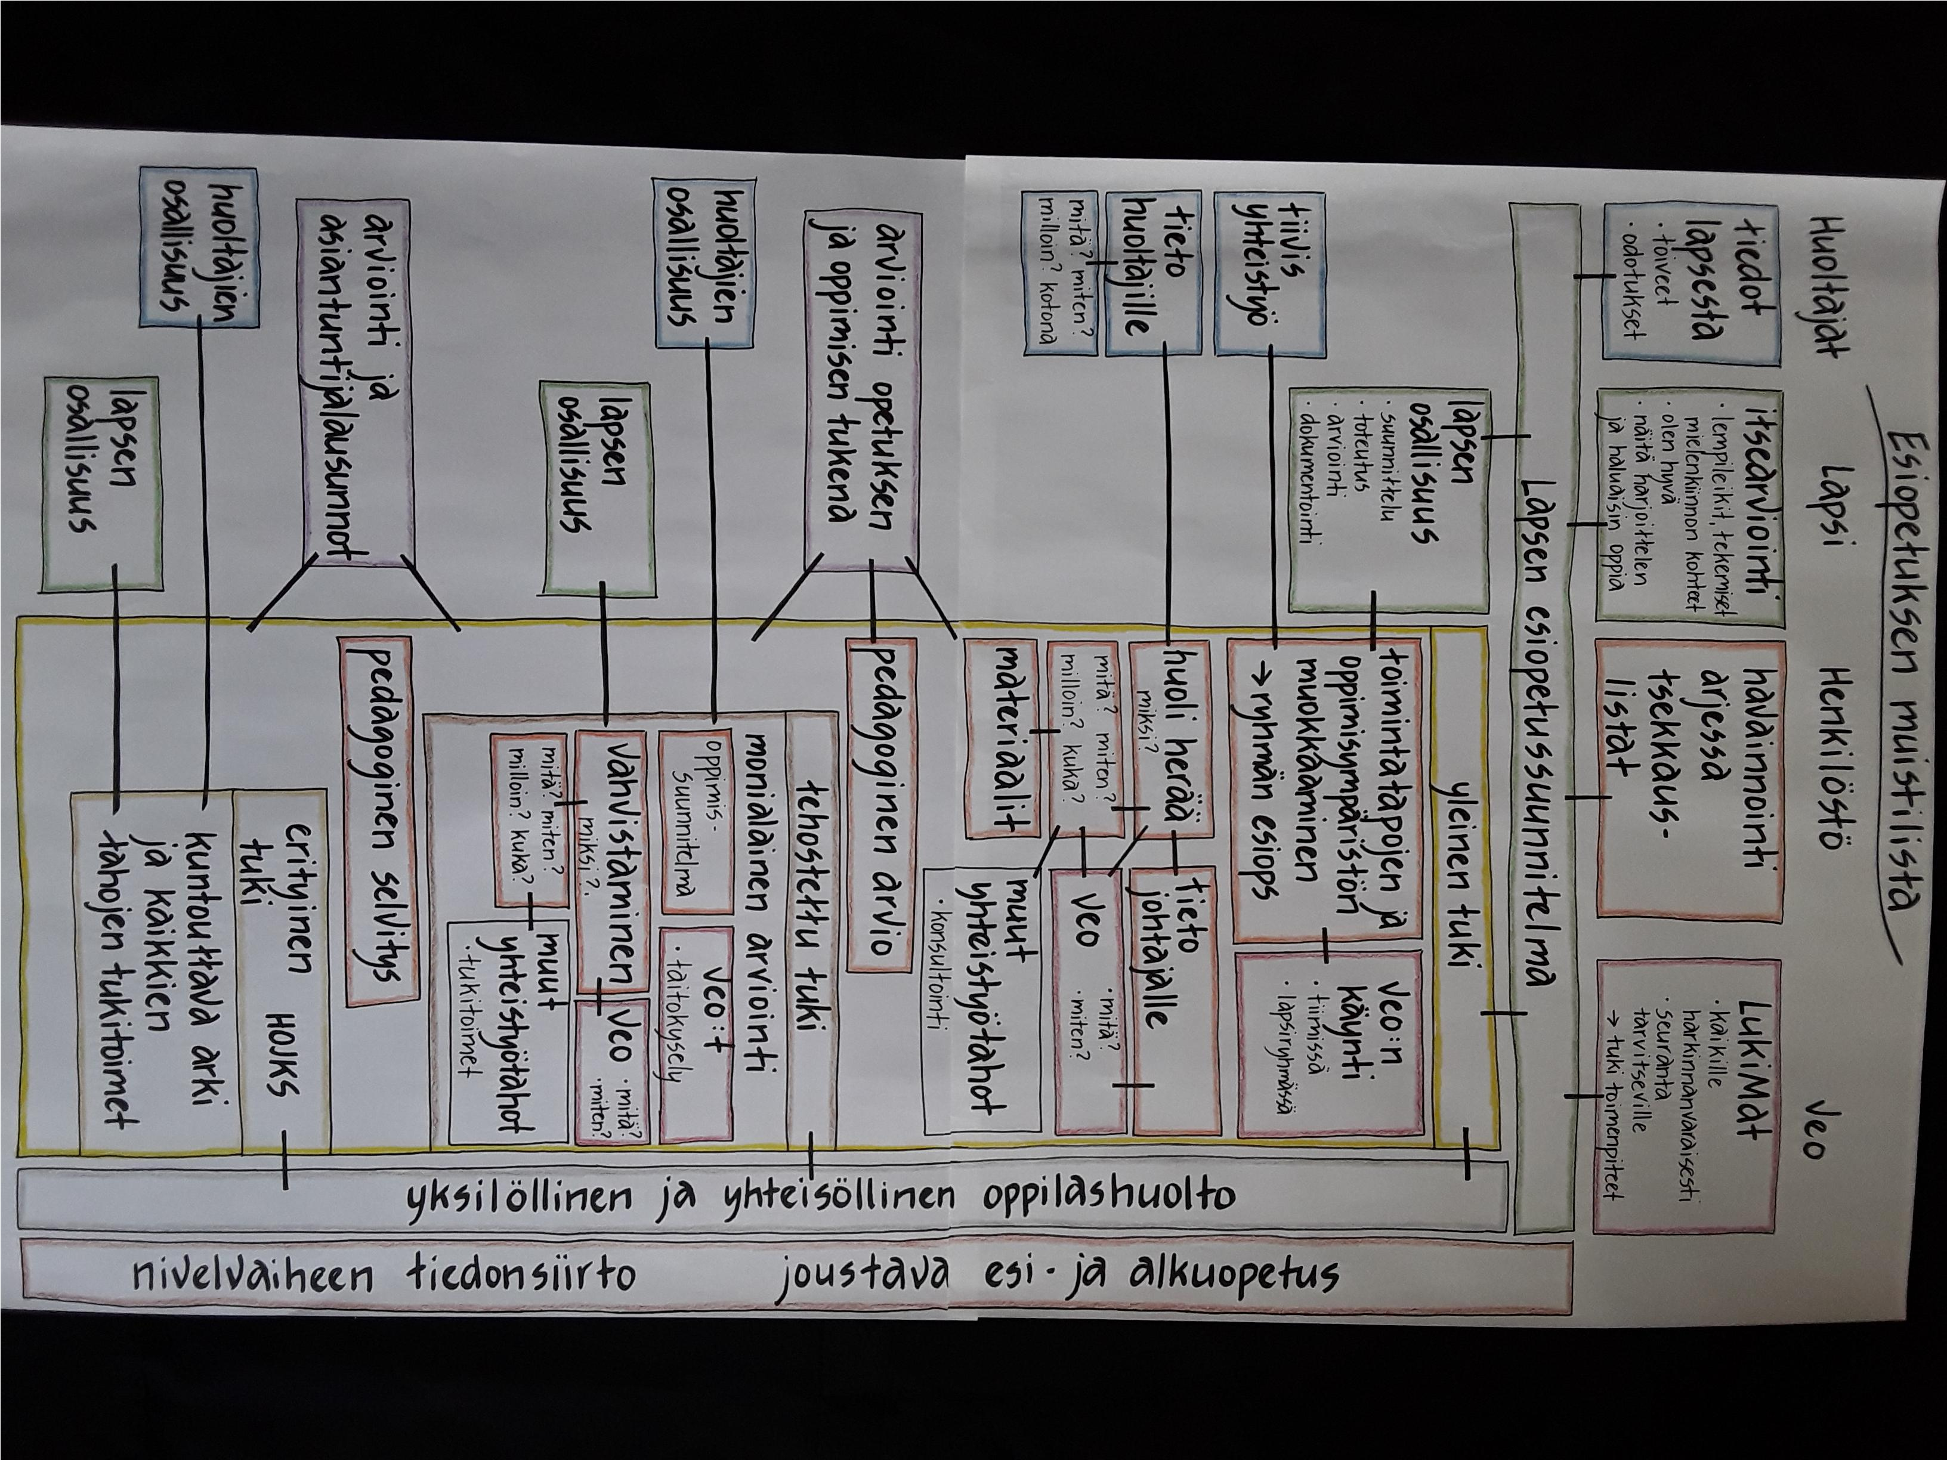
Esiopetuksen muistilista
Kuka?
Mitä?
Miten?
Milloin?
MIKSI ?

Slide 16
Esiopetuksen muistilista
Yleinen tuki kuuluu jokaiselle lapselle
Muistilistan tarkoitus on selkeyttää lapsen tuen tarpeen prosesseja esiopetuksen aikana
Huomioidaan huoltajien, lapsen, henkilöstön ja veon roolit prosessien kulussa
Tehostetussa tuessa lapsen yleistä tukea vahvistetaan suunnitelmallisesti
Erityinen tuki on suunnitelmallista ja kuntouttavaa arkea osana yleistä tukea ja ryhmän pedagogista toimintaa
Tuen kolmiportaisuuteen liittyvät asiakirjat ovat lakisääteisiä ja ne kirjataan esiopetuksen osalta Wilmaan

Slide 17
Yleinen tuki esiopetuksessa
Yleisen tuen menetelmät käytössä koko toimintavuoden ajan
mm. lapsiin tutustumista (vahvuudet, mielenkiinnon kohteet)
oppimisympäristön rakentamista
ryhmien käytäntöjen, henkilöstön toiminnan arvioimista
lapsen ja ryhmän ohjaus- ja hallintataitoja
tiimityön rakentamista
pienryhmätoimintaa
arjen strukturointia

Slide 18
Lapsen itsearviointi esiopetuksessa yhdessä aikuisen kanssa
Mitä tykkään tehdä kavereiden kanssa?
Mitä teen mieluiten?
Mikä on minulle vaikeaa?
Mikä on lempipaikkani eskarissa?
Missä asioissa onnistun ja olen hyvä?
Mistä asioista haluaisin tietää lisää?
Mitä haluan tehdä aikuisen kanssa?
Miten sitä voisi harjoitella?
Lempileikit, tekemiset ja mielenkiinnon kohteet
Olen hyvä
Näitä harjoittelen
Näitä haluaisin oppia
Millaisen kaverin haluaisin?
Missä tarvitsen aikuisen apua?
Mistä olen kiinnostunut?
Mistä minua kehutaan?
Mitä haluaisin eskariryhmän kanssa tehdä?
Mikä saa minut iloiseksi/
surulliseksi?
Missä minä voisin auttaa muita?
Minkälaista apua haluaisin?
Minkä taidon minä voisin opettaa muille?

Slide 19
Lapsen itsearvioinnin toteutus
Varaa pieni hetki aikaa kuunnella lapsen ajatuksia. Pidä tilanne kiireettömänä.
Kerro lapselle miksi keskustelette ( aikuinen haluaa tietää mistä olet kiinnostunut, mitä asioita haluaisit oppia, mistä pidät jne.. )
Vuorovaikutus on tärkeä
Keskustelkaa neljän teeman pohjalta
Käytä annettuja apukysymyksiä tarvittaessa, keksi itse lisää
Keksi yhdessä lasten kanssa oma tapanne tehdä arviointi näkyväksi (piirrä, maalaa, valokuvaa, videoi, käytä luovuuttasi!)
Käytä näitä lasten ajatuksia lapsen esiopetussuunnitelman ja ryhmävasun tekemisessä sekä toiminnan suunnittelussa
Toteuta lasten itsearvioinnit elo-syyskuussa, voit osallistaa myös huoltajia ja antaa näitä kotona pohdittavaksi
Palaa ja arvioi lapsen kanssa teemoja esiopetusvuoden aikana. Keväällä ennen esiopetussuunnitelman arviointia, pohtikaa mitä vuoden aikana on opittu ja mikä on muuttunut ja mikä lasta tällä hetkellä kiinnostaa? Kirjaa lapsen ajatukset myös esiopetussuunnitelman arviointiosuuteen.

Slide 20
Tsekkauslistat esiopetuksen havainnoinnin ja tiedonkeruun tueksi

Slide 21
Näin käytät tsekkauslistoja
Tässä liitteenä neljä osa-aluetta, joita havainnoidaan esiopetuksen arjessa:
Sosiaalis-emotionaaliset taidot
Kielellinen kehitys
Motoriset taidot
Matemaattiset valmiudet
Käytä listaa arjen havaintojen tukena, kaikkea ei tarvitse käydä kaikkien lasten kanssa läpi
Käy tsekkauslistoja säännöllisesti läpi ja dokumentoi, mutta ainakin syksyllä ja keväällä
Havaintojen pohjalta asetetaan yksilöllisiä tavoitteita esiopetukseen, muokataan esiopetuksen oppimisympäristöä ja aikuisen toimintaa lapsen kehityksen tukemiseksi sekä arvioidaan tukitoimien vaikuttavuutta
Voit myös hyödyntää valmista Eskarin arki-materiaalia havaintojen tukena
Kootaan materiaalipankki, johon kerätään tukimateriaaleja käytännön tueksi.
Linkki Pedanet-sivustolle tulossa: pedanet.net / Kouvola / Varhaiskasvatus, jonka alta löytyy Esiopetus.

Slide 22
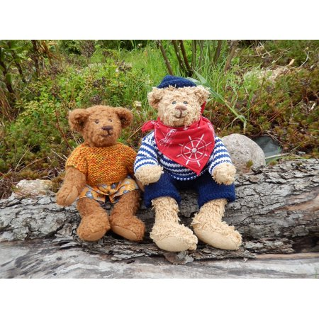
Sosiaalis-emotionaaliset taidot
Millainen on esiopetusryhmä, jossa kaikkien on hyvä olla?
Sosiaalis-emotionaaliset taidot ovat kaiken pohja, minkä ylle muut osa-alueet rakentuvat.
Myönteisten sosiaalisten taitojen kehittyminen on pitkäjänteinen prosessi yhteistyössä huoltajien kanssa.
Suhtautuminen muihin ihmisiin:
Kertoo asioistaan toisille
Luottaa ryhmän aikuisiin
Ilmaisee tarpeitaan ja toiveitaan
Toimii aikuisen ohjauksessa
Lapsi päässyt osaksi ryhmää ja saanut kavereita
Hakeutuu vuorovaikutukseen toisten kanssa
Noudattaa yhteisesti sovittuja sääntöjä
Hyväksyy erilaisuuden
Osoittaa myötätuntoa toisia kohtaan, auttaa, huomioi ja kannustaa muita
Arvostaa ja kuuntelee toisia (esim. kiittäminen, tervehtiminen, käytöstavat)

Slide 23

Sosiaalis-emotionaaliset taidot
Tunteiden ilmaisu, hallinta ja empatia:
Osaa tunnistaa ja ilmaista omia tunteita
Osaa ratkaista pulmallisia tilanteita (esim. osaako neuvotella, vuorotella ja jakaa leluja)
Osaa käsitellä pettymyksiä itseä, toisia ja ympäristöä vahingoittamatta
Iloitsee itsensä ja toisten onnistumisista
Osaa tunnistaa toisten tunteita
Osaa päästää irti negatiivisista tunteista
Osaa eläytyä toisten tunteisiin
Osaa osoittaa myötätuntoa toisia kohtaan
Osaa sietää tekemättömyyttä ja tylsyyttä

Slide 24
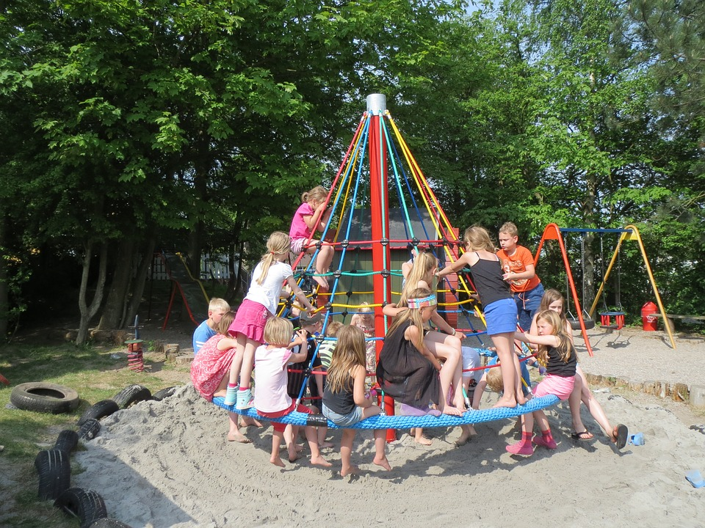
Sosiaalis-emotinaaliset taidot
Leikkiminen ja muu toiminta:
Leikkii ryhmässä toisten kanssa, joustaa ja toimii sääntöjen mukaan
Osoittaa pitkäjänteisyyttä leikkiessään
Kiinnittyy ryhmässä eri toimintoihin esim. piirtäminen, rakentelu
Hakeutuu oma-aloitteisesti toisten seuraan
Leikkii monipuolisesti eri leikkejä
Viihtyy myös itsekseen
Toimii oma-aloitteisesti
Leikkii mielikuvitusleikkejä
ja juonellisia leikkejä
Turvallisuus:
Vastuullinen ja turvallinen toiminta
itseään ja toisia kohtaan eri
ympäristössä (some,omakeho,toiset)

Slide 25
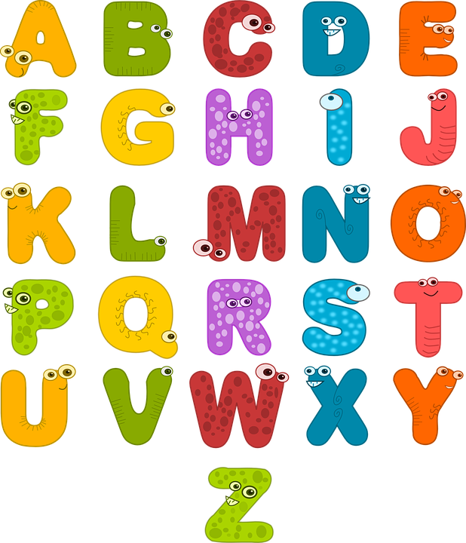
Kielellinen kehitys
Lukivalmiudet:
Kirjainten tunnistaminen (esim. oman nimen kirjaimet)
Kirjainten nimeäminen
Herkkyys äänteille (esim. tunnistaako alkuäänteen,
äänteen sanassa)
Kirjain-äännevastaavuus
Sanojen rytmittäminen, tavuttaminen
Riimittely ja sanoilla leikittely
Nimeäminen ja kuvaileminen (esim. kuvista kertominen, nimeää asioita/esineitä)
Keskustelu- ja kerrontataidot (esim. erottaako lapsi faktan fiktiosta)
Muistaminen (esim. muistaako toisten lasten nimiä, laulun sanoja ja loruja)
Puheen selkeys (Onko lapsen puheessa epätarkkuutta esim. äännevirheitä, äänteiden korvautumisia toisella, sanojen äänneasun yksinkertaistusta tai omia sanoja?)
Kuulomuisti (esim. toistaako lapsi neljä luettelemasi sanaa)

Slide 26

Kielellinen kehitys
Käsitteiden hallinta:
Sijaintikäsitteet (esim. lukusuunta,
oikea-vasen, sisällä, edessä, takana)
Lukusuunta (vasemmalta oikealle työskentely)
Oikea ja vasen
Vastakohtien tunnistaminen ja nimeäminen
Ajankäsitteet (esim. eilen, tänään, ilta, aamu, yö)
Sanojen, puheen ja ohjeiden ymmärtäminen
Yläkäsitteiden hallinta (esim. kuvien ja esineiden luokittelu ja perustelu miksi tietyt asiat kuuluvat yhteen)
Värien tunnistaminen
Materiaalit:
Ekapeli-eskarin pelaaminen edistää lapsen kirjain-äännevastaavuutta ja sen avulla voi seurata lapsen äänteiden oppimista kotona ja esikoulussa. Peli ladattavissa Niilo Mäki Instituutin sivuilta kannettaville ja pöytätietokoneille.

Slide 27

Motoriset taidot
Kehon hahmotus ja hallinta, lapsen itsetuntemuksen ja itseluottamuksen perusta
Tunnistaa ja nimeää kehonsa osat, rentous/jännitys
Tiedostaa kehonsa ääriviivat, osaa tehdä asentoja mallista/kuvasta, kehon asennon ylläpitäminen
Hallitsee kehonsa liikkeessä (kieriminen, kuperkeikka), voiman käytön säätely
Kehon keskiviivan ylittäminen
Oikea, vasen
Tilan hahmottaminen
Hahmottaako lapsi itsensä suhteessa tilaan ja toisiin lapsiin
Lapsi liikkuu erilaisissa tiloissa sujuvasti (suunnat, tasot)

Slide 28
Motoriset taidot
Tasapaino ja rytmi, liittyy lähes kaikkeen liikkumiseen
Yhdellä jalalla seisominen paikallaan, kinkkaaminen, tasahyppy
Tasapainoilu viivalla, puomilla
Rytmi ja liike/taputus ja kävely sujuvaa
Liiketaitojen yhdistäminen
Juoksu+hyppy/potku/pysähdys
Pallon käsittelytaidot (heitto/kiinniotto/potku/kuljetus)
Mailan käsittelytaidot (kuljetus/laukaus/lyönnit)
Lajitaidot (hiihto/luistelu/uinti)
Hienomotoriikka
Silmän käden yhteistyö
Sorminäppäryys
Kynän ja saksien käyttö
Muut hienomotoriset taidot

Slide 29
Tiedosta – Tunnista- Tue motoriset taidot
Tiedosta, että
Karkeamotoriset taidot ovat kehon suurilla lihasryhmillä aikaansaatuja liikkeitä (omalla keholla oppiminen, toiminnallisuus)
Hienomotoriset taidot ovat pienillä lihaksilla aikaansaatuja tarkkuutta vaativia liikkeitä (kädentaidot)
Motoriset perustaidot tulisi oppia ennen kouluikää, ne ovat pohjana leikille ja arjen taidoille, oppimiselle sekä erilaisille lajitaidoille
Tunnista, että
Hienomotoriset taidot kehittyvät karkeamotorisista taidoista (välineen käsittelytaidot harjaannuttavat hienomotorisia taitoja)
Jos lapsi ei hallitse karkeamotorisia taitoja, hänen on haasteellista tehdä hienomotorista taitoa vaativia tehtäviä
Liikkuminen ja hyvät motoriset perustaidot parantavat oppimisen edellytyksiä
Tue
Motoristen perustaitojen harjaannuttamista päivittäin, erilaisissa
ympäristöissä
Esiopetusta liikkuen, toiminnallisesti
Innosta, kannusta, osallistu ja luo myönteinen ilmapiiri oppimiselle
Materiaaleja
Motoriikan haasteet, innostunliikkumaan.fi
Valmiita harjoitteita/kuvia, skillilataamo.fi

Slide 30

Matemaattiset valmiudet
Lukukäsite 1-10 (lukusana-lukumäärä-numerosymboli), pikaluku 1-6 (noppa)
Lukujonotaidot 0-20 (luetteleminen etu- ja takaperin, keskeltä aloittaen)
Järjestysluvut
Käsitteitä: joka toinen, pariton/parillinen
Vertailu (lukumäärä enemmän/vähemmän/yhtä monta, erilainen/samanlainen)
Luokittelu, lajittelu
Järjestykseen asettaminen, sarjoittaminen
Yhteen- ja vähennyslasku (toiminnallisesti, sanallisesti)
Palapeli 30-40 palaa
Avaruudellinen hahmottaminen ja käsitteet
(mallista rakentaminen)
Kuvion jäljentäminen mallista
Muodot, geometria
Ajan hahmottaminen (vuorokausi/kello)

Slide 31
Tiedosta – Tunnista – Tue matemaattiset valmiudet
Tiedosta, että
Koko maailma on täynnä matematiikkaa
Matematiikka ja äidinkieli käyvät käsi kädessä, pohdinnat/keskustelut/ratkaisujen löytäminen
Matemaattisia valmiuksia kannattaa harjaannuttaa toiminnallisesti, liikkuen, omalla keholla kokeillen
Tunnista, että
Lapsi tekee matemaattisia havaintoja päivittäin
Tue
Toiminnallisesti ja leikin avulla matemaattisten taitojen harjaannuttamista
Matemaattisia taitoja arjen tilanteissa päivittäin
Materiaaleja
Varga-Nemenyi, toiminnallista matematiikkaa
Sovelluksia: Ekapeli matikka, Matikkakunkku, Lolan matikkajuna, Matikasta moneksi/Heureka

Slide 32

Matemaattiset valmiudet
Esikouluiässä hahmottamisen vaikeudet voivat näkyä mm.
Motorisina vaikeuksina
Kädentaitojen pulmina
Lukumääräkäsitteen pulmina
Lukusuunnan oppimisessa
Kirjainten muotojen tuottamisessa
Suuntien hahmottamisessa
Käyttäytymisessä

